Slide 1
Thiết kế : Hương Thảo – tranthao121004@gmail.com
Chào mừng thầy cô và các em!

Slide 2










Slide 3
Bài 5
Sinh nhật của voi con

Slide 4




Slide 5
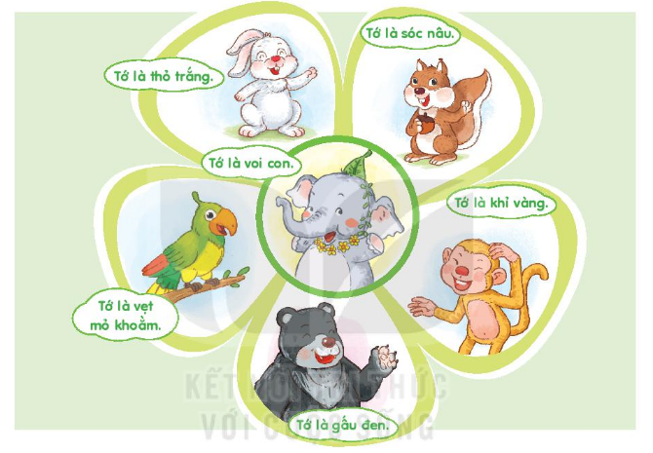


Quan sát bức tranh và nói về từng con vật trong tranh

Slide 6


Đọc

Slide 7




Đọc mẫu
Mắt dõi
Tai nghe
Tay dò

Slide 8

SINH NHẬT CỦA VOI CON
Hôm nay là sinh nhật của voi con, nhưng nó bị ốm. Đang buồn bã, bỗng voi con nghe tiếng gọi. Thì ra các bạn đến chúc mừng sinh nhật voi. Thỏ trắng mang cà rốt. Gấu đen ngoạm nguyên một nải chuối. Khỉ vàng và sóc nâu tặng voi tiết mục “ngúc ngoắc đuôi”. Vẹt mỏ khoằm thay mặt các bạn nói những lời chúc tốt đẹp.
Voi con vui ơi là vui. Nó huơ vòi mấy vòng để cảm ơn các bạn.
(Lâm Anh)

Slide 9
SINH NHẬT CỦA VOI CON
Hôm nay là sinh nhật của voi con, nhưng nó bị ốm. Đang buồn bã, bỗng voi con nghe tiếng gọi. Thì ra các bạn đến chúc mừng sinh nhật voi. Thỏ trắng mang cà rốt. Gấu đen ngoạm nguyên một nải chuối. Khỉ vàng và sóc nâu tặng voi tiết mục “ngúc ngoắc đuôi”. Vẹt mỏ khoằm thay mặt các bạn nói những lời chúc tốt đẹp.
Voi con vui ơi là vui. Nó huơ vòi mấy vòng để cảm ơn các bạn.
oam
oăc
oăm
uơ
Tìm những từ ngữ có chứa vần:
oam, oăc, oăm, uơ
(Lâm Anh)

Slide 10
Luyện đọc từ khó
Ngoạm
Ngúc ngoắc
Tiết mục
Mỏ khoằm
Huơ vòi
Thiết kế : Hương Thảo – tranthao121004@gmail.com

Slide 11


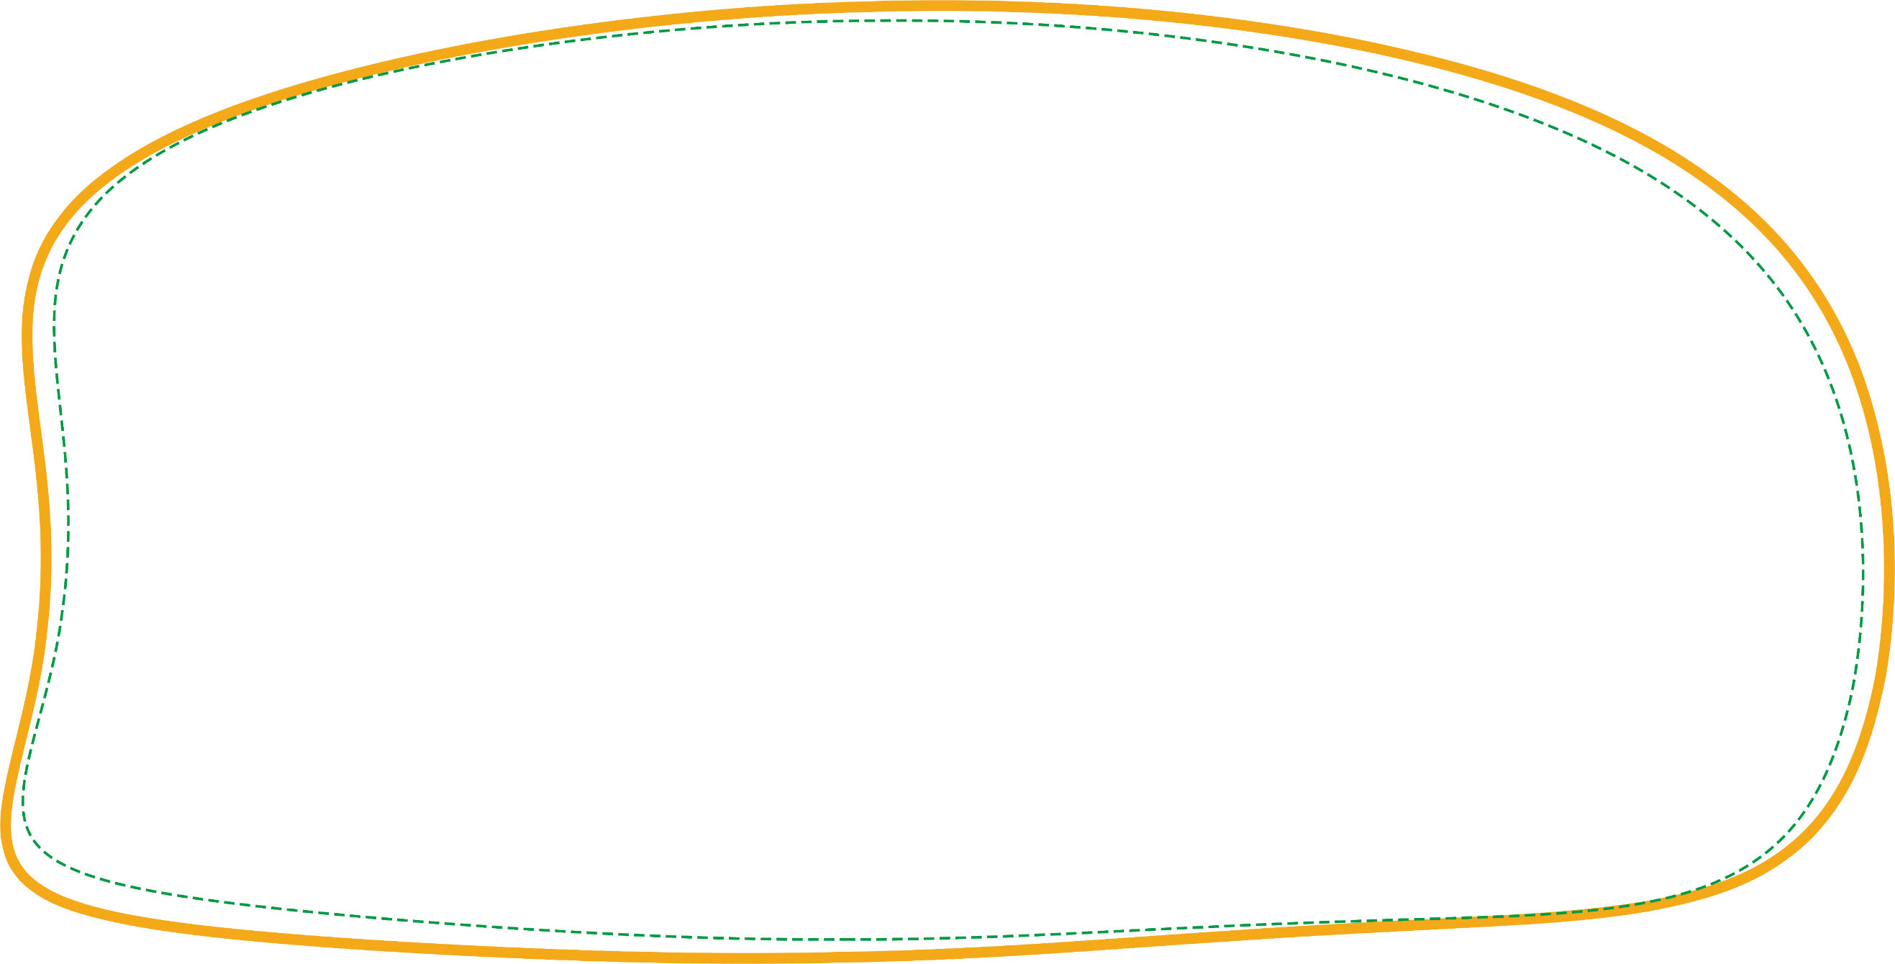

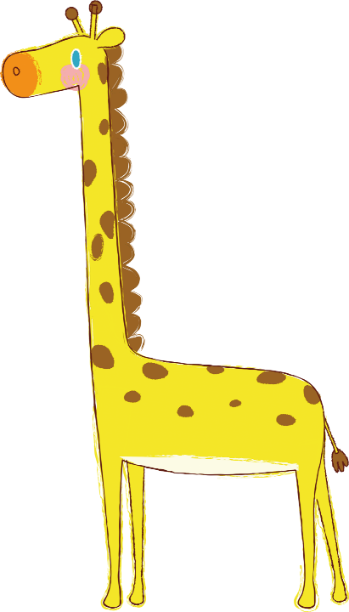


Luyện đọc câu dài
Khỉ vàng và sóc nâu / tặng voi / tiết mục “ngúc ngoắc đuôi”//.
Vẹt mỏ khoằm /thay mặt các bạn / nói những lời chúc tốt đẹp//.

Slide 12
SINH NHẬT CỦA VOI CON
Hôm nay là sinh nhật của voi con, nhưng nó bị ốm. Đang buồn bã, bỗng voi con nghe tiếng gọi. Thì ra các bạn đến chúc mừng sinh nhật voi. Thỏ trắng mang cà rốt. Gấu đen ngoạm nguyên một nải chuối. Khỉ vàng và sóc nâu tặng voi tiết mục “ngúc ngoắc đuôi”. Vẹt mỏ khoằm thay mặt các bạn nói những lời chúc tốt đẹp.
Voi con vui ơi là vui. Nó huơ vòi mấy vòng để cảm ơn các bạn.
(Lâm Anh)
Đọc nối tiếp câu

Slide 13
SINH NHẬT CỦA VOI CON
Hôm nay là sinh nhật của voi con, nhưng nó bị ốm. Đang buồn bã, bỗng voi con nghe tiếng gọi. Thì ra các bạn đến chúc mừng sinh nhật voi. Thỏ trắng mang cà rốt. Gấu đen ngoạm nguyên một nải chuối. Khỉ vàng và sóc nâu tặng voi tiết mục “ngúc ngoắc đuôi”. Vẹt mỏ khoằm thay mặt các bạn nói những lời chúc tốt đẹp.
Voi con vui ơi là vui. Nó huơ vòi mấy vòng để cảm ơn các bạn.
1
2
(Lâm Anh)
Đọc nối tiếp đoạn

Slide 14


Luyện đọc nhóm
Yêu cầu
- Phân công đọc theo đoạn
- Tất cả thành viên đều đọc
- Giải nghĩa từ cùng nhau

Slide 15
SINH NHẬT CỦA VOI CON
Hôm nay là sinh nhật của voi con, nhưng nó bị ốm. Đang buồn bã, bỗng voi con nghe tiếng gọi. Thì ra các bạn đến chúc mừng sinh nhật voi. Thỏ trắng mang cà rốt. Gấu đen ngoạm nguyên một nải chuối. Khỉ vàng và sóc nâu tặng voi tiết mục “ngúc ngoắc đuôi”. Vẹt mỏ khoằm thay mặt các bạn nói những lời chúc tốt đẹp.
Voi con vui ơi là vui. Nó huơ vòi mấy vòng để cảm ơn các bạn.
1
2
(Lâm Anh)

Slide 16

Luyện đọc toàn bài
Tiêu chí đánh giá
1
Đọc đúng
2
Đọc to, rõ
3
Ngắt, nghỉ đúng chỗ
4
Đọc và nhấn giọng
phù hợp

Slide 17
SINH NHẬT CỦA VOI CON
Hôm nay là sinh nhật của voi con, nhưng nó bị ốm. Đang buồn bã, bỗng voi con nghe tiếng gọi. Thì ra các bạn đến chúc mừng sinh nhật voi. Thỏ trắng mang cà rốt. Gấu đen ngoạm nguyên một nải chuối. Khỉ vàng và sóc nâu tặng voi tiết mục “ngúc ngoắc đuôi”. Vẹt mỏ khoằm thay mặt các bạn nói những lời chúc tốt đẹp.
Voi con vui ơi là vui. Nó huơ vòi mấy vòng để cảm ơn các bạn.
(Lâm Anh)

Slide 18
Luyện đọc hiểu

Slide 19


a. Những bạn nào đến sinh nhật voi con
Thỏ trắng, gấu đen, khỉ vàng, vẹt mỏ khoằm
b. Voi con làm gì để cảm ơn các bạn?
Voi con huơ vòi mấy vòng để cảm ơn các bạn

Slide 20
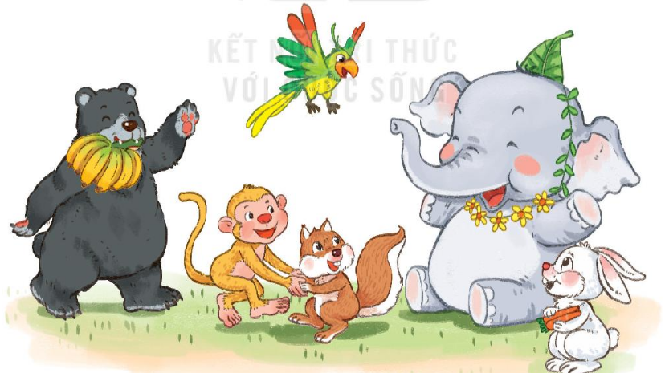
c. Sinh nhật của voi con như thế nào?
Sinh nhật của voi con rất vui vẻ vì có những người bạn tốt ở bên cạnh

Slide 21
Luyện viết

Slide 22




Tập viết chữ hoa V

Slide 23



4 . Viết vào vở câu trả lời cho câu hỏi b ở mục 3
Voi con huơ vòi mấy vòng để
cảm ơn các bạn.
Chú ý: Viết lùi đầu dòng, viết hoa chữ cái đầu cầu, kết thúc câu có dấu chấm

Slide 24
SINH NHẬT CỦA VOI CON
Hôm nay là sinh nhật của voi con, nhưng nó bị ốm. Đang buồn bã, bỗng voi con nghe tiếng gọi. Thì ra các bạn đến chúc mừng sinh nhật voi. Thỏ trắng mang cà rốt. Gấu đen ngoạm nguyên một nải chuối. Khỉ vàng và sóc nâu tặng voi tiết mục “ngúc ngoắc đuôi”. Vẹt mỏ khoằm thay mặt các bạn nói những lời chúc tốt đẹp.
Voi con vui ơi là vui. Nó huơ vòi mấy vòng để cảm ơn các bạn.
(Lâm Anh)
Luyện đọc toàn bài
Thiết kế : Hương Thảo – tranthao121004@gmail.com

Slide 25


Thiết kế : Hương Thảo – tranthao121004@gmail.com

